Slide 1
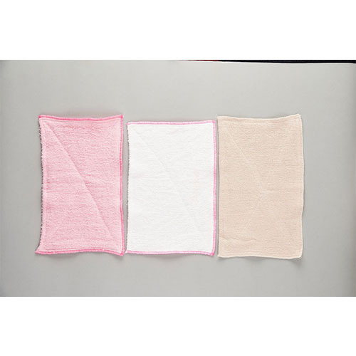
【提案書】
タオルから生まれたリサイクル雑巾
特徴
タオルから生まれたリサイクル雑巾は、ホテルやジムなどで使い終えたタオルを回収し、就労支援施設で一つひとつ手作りで縫製。SDGsへの取り組みに貢献できるノベルティグッズです。
納期
納期スペース
仕様
カラー展開：指定不可
素材：コットン
サイズ：約180×300mm
包装：ポリ袋入り,約110×190×12mm
備考：台紙印刷の場合は別途
お見積
お見積りスペース

